Slide 1
冠状病毒
广州医科大学附属第六医院 呼吸内科
陈子盛 M.D
2020.1.22

Slide 2
温带气候条件下，冠状病毒呼吸系统感染主要发生在冬季，但有时可见秋季或春季的发病小高峰，任何时候都可能发生感染
MERS-CoV最易在有症状患者下呼吸道标本(气管吸取物、痰或支气管肺泡灌洗液)中检出，其排毒期可持续数周。有关病毒排出的研究指出，下呼吸道分泌物的病毒RNA浓度比上呼吸道分泌物、血清或粪便高出至少2个数量级
虽然下呼吸道分泌物中的病毒RNA载量会随时间推移而缓慢降低，但是排毒期通常会持续3周或更久。呼吸道病毒RNA浓度水平和持续时间可能与疾病的严重程度有关
一名无症状医务人员经PCR也检测到长期排毒，连续PCR检测发现脱落期持续6周，这些结果提示无症状携带者可能是潜在的传染源
2例患者的MERS-CoV PCR阳性结果持续了至少1个月，其中一例患者死于难治性急性呼吸窘迫综合征(acute respiratory distress syndrome, ARDS)和肾衰竭，其在病程第30日时仍可从咽部和气管拭子、血液和尿液标本中检出MERS-CoV RNA。另一例患者发生多系统器官衰竭但最终康复，其在病程第33日时仍可从气管吸取物中检出MERS-CoV RNA。

Slide 3
韩国一项研究对4例免疫功能正常的重度MERS-CoV肺炎患者的呼吸道标本，以及其病房物体表面标本进行针对MERS-CoV的PCR检测和培养。症状发作后18-25日，其中3例患者的呼吸道标本中培养出病毒。同时，数份环境标本中成功培养出了病毒，这些标本取自于床单、一个静脉输液架、床栏、一张缓冲区的桌子及一台X线摄影机等。而且，在患者呼吸道标本最后一次呈PCR阳性之后长达5日，物体表面仍检出了病毒RNA。对于环境标本，PCR检测RNA的敏感性明显高于培养检测病毒的敏感性(共有148份标本同时进行了这两种检测，PCR阳性30份，培养阳性6份)
韩国的第1例病例于2015年5月确诊（超级传播者），患者是一名在发病前不久去过巴林岛、阿联酋、沙特阿拉伯和卡塔尔的男性。至2015年7月初，家庭和医院接触者中共报道了185例第二代和第三代病例；有36例患者死亡。中国境内报道的第1例病例是一名在接触了2名MERS-CoV感染亲属后前来中国旅行的男性。一名患者于5月27-29日在韩国首尔一所医院的急诊科治疗期间，感染了至少70人。
2003年香港SARS也存在超级传播者
第二代病例的病情往往较第一代病例更轻，很多第二代病例为无症状携带，可能的传播途径为飞沫和接触传播，总体中位潜伏期为6日，但是第二代病例为4日，第三代病例为6日。

Slide 4
病毒传播的几个重大危险因素：出现症状至隔离防护的间隔时间较长，隔离前住院或急诊科就诊，用于诊断的呼吸道分泌物标本中病毒浓度较高
家庭传播的危险因素包括：与指示病例同屋就寝，接触指示病例的呼吸道分泌物，以及清理指示病例的排泄物。

Slide 5
临床症状
临床表现包括胃肠道症状(厌食、恶心、呕吐、腹痛、腹泻)、心包炎，以及弥散性血管内凝血。危重患者中肺外表现，包括休克和急性肾损伤。
免疫功能受损的患者可能出现发热、腹泻和腹部疼痛，但无早期呼吸道症状；进行胸片检查时偶然发现肺炎。
存在肺炎和MERS-CoV感染的成人患者还出现了神经系统症状，脑磁共振成像发现有广泛的颅内白质病变
发热(>38℃)–46例(98%)
●发热伴畏寒或寒战–41例(87%)
●咳嗽–39例(83%)
●呼吸急促–34例(72%)
●咯血–8例(17%)
●咽痛–10例(21%)
●肌痛–15例(32%)
●腹泻–12例(26%)
●呕吐–10例(21%)
●腹痛–8例(17%)
●胸片异常–47例(100%)
症状发生率从20岁以下人群的11%，上升到70岁以上人群的88%，病死率也相应上升

Slide 6
实验室检查
实验室检查异常包括白细胞减少(14%)、淋巴细胞减少(34%)、淋巴细胞增多(11%)、血小板减少(36%)、天冬氨酸氨基转移酶升高(15%)、丙氨酸氨基转移酶升高(11%)和乳酸脱氢酶升高(49%)。
其他报告发现的实验室检查异常包括淋巴细胞减少(伴或不伴中性粒细胞减少)、贫血和/或血小板减少。部分患者出现进行性肾衰竭，伴有血尿素氮和肌酐升高。弥散性血管内凝血和溶血也有报道。
影像学改变
患者肺部影像学表现的范围，从轻微异常到大范围异常，包括支气管血管纹理增多、气腔实变影、斑片状浸润、间质改变、斑片状到融合性气腔实变、结节影、网状影、网状结节阴影、胸腔积液，以及肺段和肺叶的整体不透明影；这些异常可为单侧或双侧
最常见的CT表现为双侧肺出现主要分布在外周和基底的气腔改变，出现比实变更为广泛的磨玻璃样不透光区

Slide 7
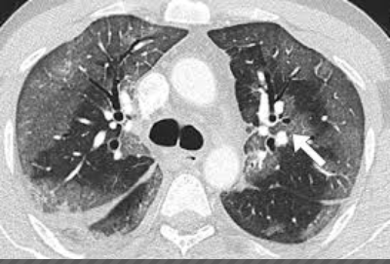
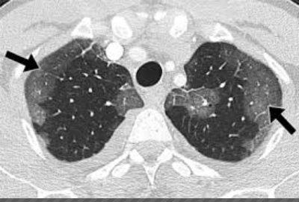
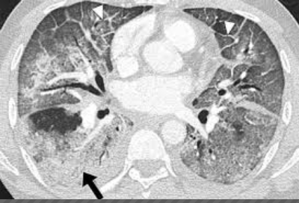
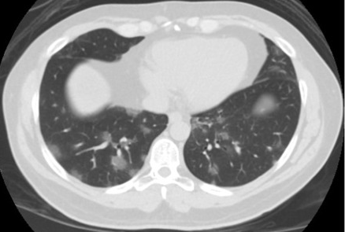
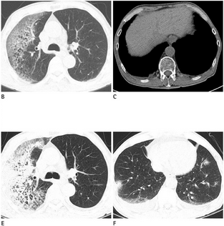
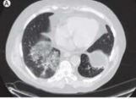

Slide 8
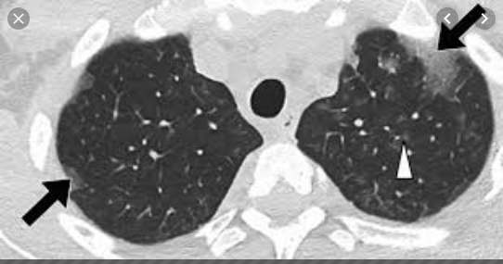
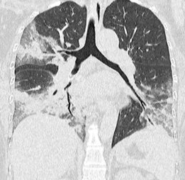
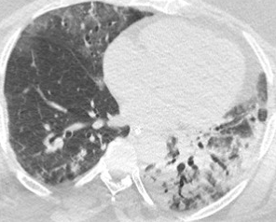
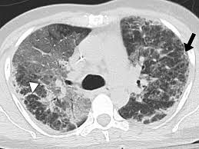

Slide 9
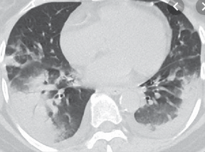
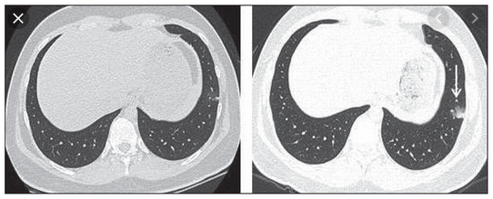
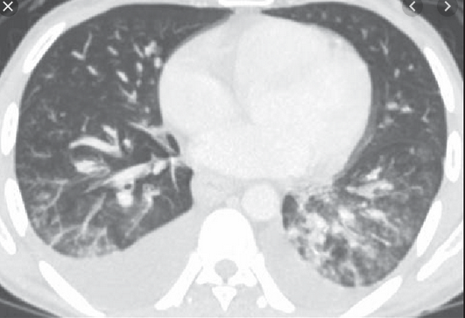
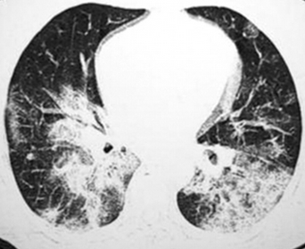

Slide 10
诊断
下呼吸道标本、上呼吸道标本和血清标本都应采集
应首选呼吸道标本(所有病情严重患者和能采集到下呼吸道标本的情况，应选择下呼吸道标本；病情轻且采集不到下呼吸道标本的情况下，可选择上呼吸道标本)
应同时采集鼻咽和口咽拭子标本(2个带合成纤维拭子的塑料棒，置于同一个采集容器中)，或2-3mL的鼻咽吸出物。如果患者没有下呼吸道疾病的症状和体征，或无法采集到下呼吸道标本，那采集上呼吸道标本就尤为重要。
如果高度怀疑患者感染，但呼吸道标本初步检测结果为阴性，应再在多个部位采集呼吸道标本进行检测。出现假阴性结果的可能原因包括标本质量较差，例如在病程晚期或非常早期采集的标本、没有正确处理及运送标本，或检测存在技术问题。

Slide 11
应接受检测的患者：
“聚集性病例”是指两人或多人在同一个14日阶段内出现症状，且与具体环境有关，例如教室、工作场所、家庭、大家庭、医院、其他住宿机构、军营或休闲野营
在发病之前14日之内有过如下任何暴露情况的急性呼吸道疾病患者，不论其严重程度
与nCoV感染确诊或可能病例在其患病期间有过密切身体接触。
•已经报告过医院相关nCoV的国家的卫生保健设施。
密切接触定义
未穿戴推荐的个人防护装备(即隔离服、手套、防毒面具、护目具)的情况下，在距离确诊病例约6英尺(2米)以内或室内或护理区长时间停留(例如医护人员、家庭成员),
或
●未穿戴推荐的个人防护装备(即隔离服、手套、防毒面具、护目具)的情况下，直接接触感染性分泌物(如患者咳嗽分泌物)

Slide 12
治疗
无特效药
多克隆抗毒血清、疫苗（目前没有）----主流的研发思路
干扰素+洛匹那韦+利托那韦（治疗HIV的思路，协同抑制病毒不那么快变异），可能有效
奥司他韦+利巴韦林+广谱抗菌素（2003年加拿大SARS治疗经验NEJM）优于上述3联可能性大

Slide 13
预防
WHO推荐，在处理急性呼吸道感染患者时采取标准防护措施和飞沫防护措施。在处理拟诊或确诊nCoV感染病例时，还应增加接触预防措施和眼部保护措施。在进行会产生气溶胶的操作时，应采用空气防护措施
在处理明确或疑似CoV感染的住院患者时，采用标准防护措施、接触防护措施和空气防护措施
由于已明确MERS-CoV感染患者的呼吸道分泌物在出现症状后至少3周都含有病毒RNA，并且已在首次诊断后的2-3周从病房空气样品和环境表面分离出存活的病毒，应采取感染控制防护措施直至下呼吸道标本(痰或气管吸出物)为病毒RNA阴性或直至出院。

Slide 14
过渡性家庭治疗和隔离 — 美国CDC推荐，正在接受MERS-CoV感染评估且无需住院的患者，可以在家接受治疗和隔离，隔离定义为将传染性疾病患者与健康者分隔开或限制其活动。

